Slide 1


Învățare Multi-Agent
Acționarea unei mașini multi-slot cu mai multe brațe de acționare
Student: Drăghici Andreea-Maria
Grupa: IS1.1B
Specializarea: INGINERIE SOFTWARE
COORDONATORI: COSTIN BĂDICĂ ȘI ALEXANDRU BECHERU

Slide 2
Problema Studiată
Sa se implementeze un agent care dorește sa optimizeze acționarea unei mașini multi-slot ( multi-arm bandit ) cu mai multe brațe de acționare.
Agentul va experimenta cel puțin 2 strategii de învățare preluate din literatura de specialitate.
Metoda de rezolvare:
- Metoda
- Reinforcement learning – Învățarea prin recompensare
- Abordări:
- Upper-Confidence Bound 1 (UCB 1)
- Epsilon-Greedy
Notes:
În contextul temei, învățarea prin recompensare se traduce prin alegerea brațului (acțiunii) care ar duce la cea mai mare recompensă pe termen lung.
UCB1 se bazează pe principiul optimizării încrederii, calculând un interval de încredere pentru fiecare braț care reflectă atât recompensa medie cât și incertitudinea asociată cu brațul respectiv. Aceasta încearcă să echilibreze explorarea brațelor puțin testate cu exploatarea celor care au oferit până acum recompense mari.
Epsilon-Greedy este o metodă mai simplă, care alege cu o probabilitate (epsilon) să exploreze aleatoriu un braț, și cu probabilitatea (1-epsilon) să exploateze brațul cu cea mai mare recompensă medie cunoscută până în acel moment.
Acești algoritmi ajută la rezolvare prin echilibrarea între explorarea de noi brațe și exploatarea celor cunoscute pentru a maximiza recompensa totală.
Principalele motive pentru utilizarea învățării prin recompensare:
Daca s-ar cunoaste valoarea fiecarei actiuni problema agentuluicu n brate ar fi foarte usor de rezolvat. Daca fiecare actiune are asociata o anumita recompensa, atunci exista o actiune a carei valoare a recompensei este cea mai mare. Selectarea actiunii a carei recompensa estimat a este cea mai mare se numeste metoda greedy.
Daca se selecteaza actiunea care maximizeaza recompensa atunci se exploateaza cunostintele obtinute despre valorile actiunilor, daca nu se selecteaza acest tip de actiune spunem ca se exploreaza.

Slide 3
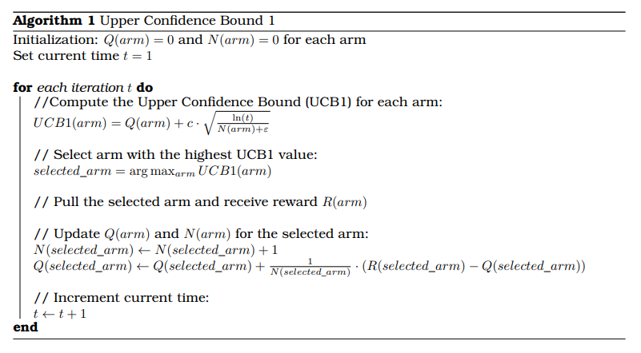
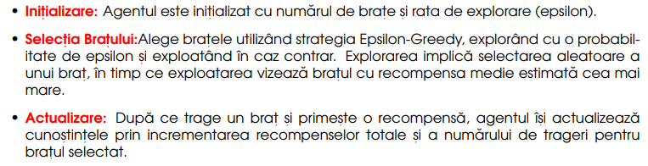
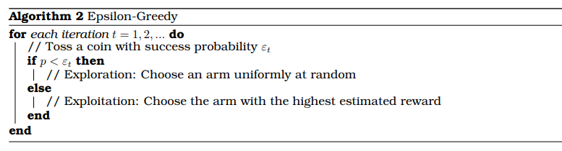
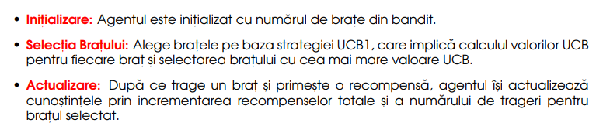
Strategiile de învățare
Notes:
Upper Confidence Bound (UCB) este cea mai utilizata metoda de solutie pentru problemele cu agenti cu brate multiple. Acest algoritm se bazeaza pe principiul optimismului în fata incertitudinii. UCB1 este o strategie bazata pe încrederea superioara, care alege bratul cu cea mai mare valoare estimata, ponderata cu o masura de încredere.
Mentine o estimare a recompensei medii pentru fiecare brat, si utilizeaza formula Upper Con-fidence Bound (UCB) pentru a decide ce brat, sa aleaga. Formula ia în considerare atât recompensa medie, cât si un bonus de explorare, permitând agentului sa exploreze bratele cu estimate nesigure, dar sa favorizeze bratele cu recompense potential mai mari.
Formula Q(a) + c · q ln(t) N(a) unde Q(a) este recompensa medie a bratului a, N(a) este numarul de selectii ale bratului a, t este numarul total de selectii, iar c este un parametru de reglaj pentru explorare.
Algoritmul UCB1 încearca sa echilibreze eficient exploatarea bratelor cu recompense cunoscute si explorarea bratelor necunoscute pentru a obtine informatii mai precise despre ele.
Epsilon-Greedy este o strategie simpla care alterneaza între explorare si exploatare. Alegerea între explorare si exploatare este un trade-off important. Prea multa exploatare poate duce la pierderea unor oportunitati mai bune, în timp ce prea multa explorare poate reduce profitul imediat. Cu o probabilitate epsilon, alege un brat aleator, iar cu probabilitate 1 − eps, alege bratul cu cea mai mare recompensa medie. O valoare mai mare a (eps) va promova mai multa explorare, în timp ce o valoare mai mica va favoriza mai mult exploatarea.
Exploatarea
– Exploatarea se refera la alegerea actiunilor cunoscute care au avut succes în trecut si care, în mod aparent, ofera cele mai mari recompense.
– Scopul este de a maximiza profitul imediat si de a beneficia de informatiile dobândite anterior.
– Exploatarea este eficienta atunci când agentul are suficiente informatii pentru a face alegeri întelepte pe baza experientelor trecute.
Explorarea
– Explorarea se refera la încercarea de actiuni noi si necunoscute pentru a afla mai multe despre mediul sau sistemul înconjurator.
– Scopul este de a descoperi noi optiuni care ar putea oferi recompense mai mari decât cele deja cunoscute.
– Explorarea este cruciala în fazele incipiente ale învatarii sau în situatiile în care informatiile existente sunt limitate sau incerte.

Slide 4
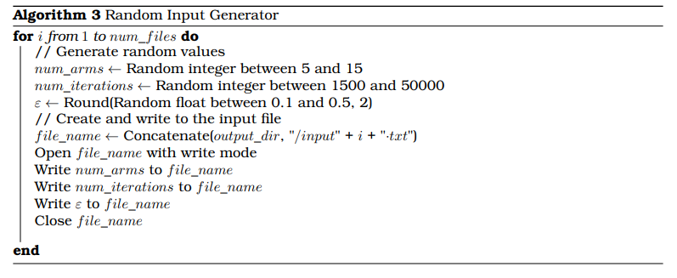
Funcționarea programului pentru experimentare
num_arms - numarul de "brate" în problema.
num_iterations - numarul total de iteratii pe care algoritmul îl va efectua.
epsilon - controleaza cât de mult se va explora în comparatie cu exploatarea.
Notes:
Algoritmul pentru generarea datelor de intrare genereaza trei tipuri principale de valori.
Cu cât ai mai multe brațe, cu atât crește dificultatea în a identifica brațul (acțiunea) care produce cea mai mare recompensă sau randament.
Numarul de iteratii reprezinta de câte ori agentii fac alegeri si actualizeaza starea lor în cadrul simularii. Cu cât numarul de iteratii este mai mare, cu atât simularea ruleaza pe un numar mai mare de runde, permitând agent, ilor sa acumuleze mai multa experienta si sa îsi ajusteze mai bine strategiile. Un numar prea mic de iteratii ar putea sa nu ofere suficient timp agentilor pentru a descoperi strategiile optime, în timp ce un numar prea mare poate duce la timp de executie crescut.
Prin variabilitatea acestui parametru, putem evalua cum comportamentul algoritmilor variaza în functie de gradul de explorare versus exploatare. Valori mai mici ale lui epsilon încurajeaza mai mult exploatarea, în timp ce valori mai mari încurajeaza explorarea.

Slide 5
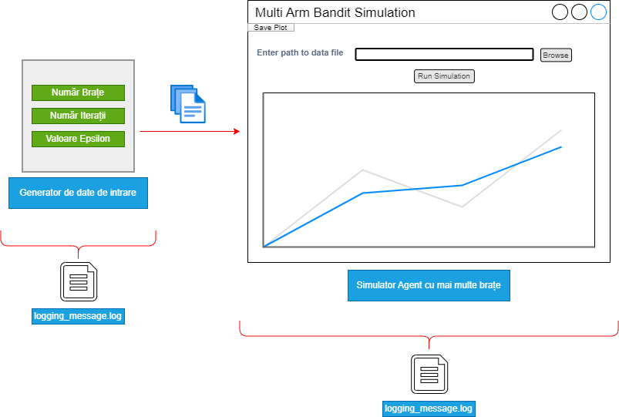
Proiectare și Implementare
Notes:
Diagrama descrie cum intrările generate de un generator de date sunt folosite de simulatorul problemei și cum rezultatele sunt apoi înregistrate și afișate.
Generatorul de date de intrare:
• Utilizatorul ruleaza aplicatia generatorului de date, care este un script.
• Parametrii, cum ar fi intervalele pentru date, sunt hardcodate direct în codul generatorului.
• Generatorul ruleaza, genereaza datele conform intervalelor specificate si salveaza aceste date în fisiere, unde numarul maxim de generare al fisierelor este hadcodat în cod.
Simulatorul Agentului cu Interfata Grafica:
• Utilizatorul deschide aplicatia simulatorului cu interfata grafica.
• Interfata grafica permite utilizatorului sa încarce fisierul de date generat anterior.
• Dupa configurare, utilizatorul poate rula simularea, iar interfata grafica va afisa în timp real rezultatele sub forma de grafic.
• Salvarea graficului este disponibila pentru pastrarea rezultatelor.
Interactiune între Aplicatii:
• Generatorul de date ruleaza independent si poate fi rulat ori de câte ori este nevoie pentru a genera noi seturi de date.
• Utilizatorul încarca datele generate în simulator, iar interfata grafica a simulatorului permite experimentarea cu aceste date si observarea impactului asupra agentilor.
• Prin aceasta abordare, generatorul de date functioneaza într-un mod automatizat, iar datele generate sunt apoi utilizate în mod flexibil în simulatorul cu interfata grafica pentru analize si simulari interactive.
• Aceste loguri pot fi utilizate pentru a evalua performanța strategiilor în timp, urmărind cum recompensele cumulate și numărul de trageri pentru fiecare braț evoluează pe măsură ce simularea progresează.

Slide 6
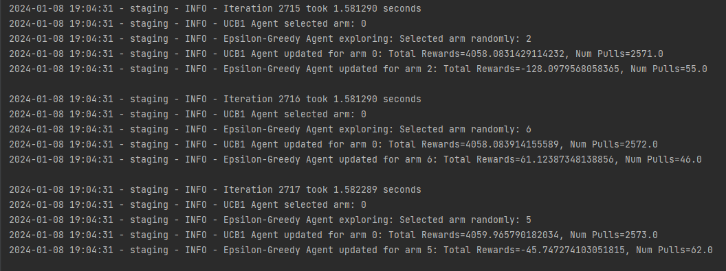
Performanța strategiilor în timp
Notes:
Agenții selectează brațe diferite pentru a acționa: UCB1 alege brațul cu indexul 0, în timp ce Epsilon-Greedy explorează aleatoriu, alegând brațe cu indexuri diferite.
Actualizările indică recompensele cumulate și numărul total de trageri pentru fiecare braț selectat.
Timpul luat pentru fiecare iterație este de aproximativ 1.58 secunde.
Agenții par să fie în diferite faze ale procesului de învățare, cu UCB1 care concentrează tragerile pe un singur braț, în timp ce Epsilon-Greedy explorează mai multe brațe.
Recompensele pentru fiecare braț selectat sunt actualizate după fiecare iterație, cu valori atât pozitive cât și negative, indicând succesul sau eșecul acțiunilor agentului.

Slide 7
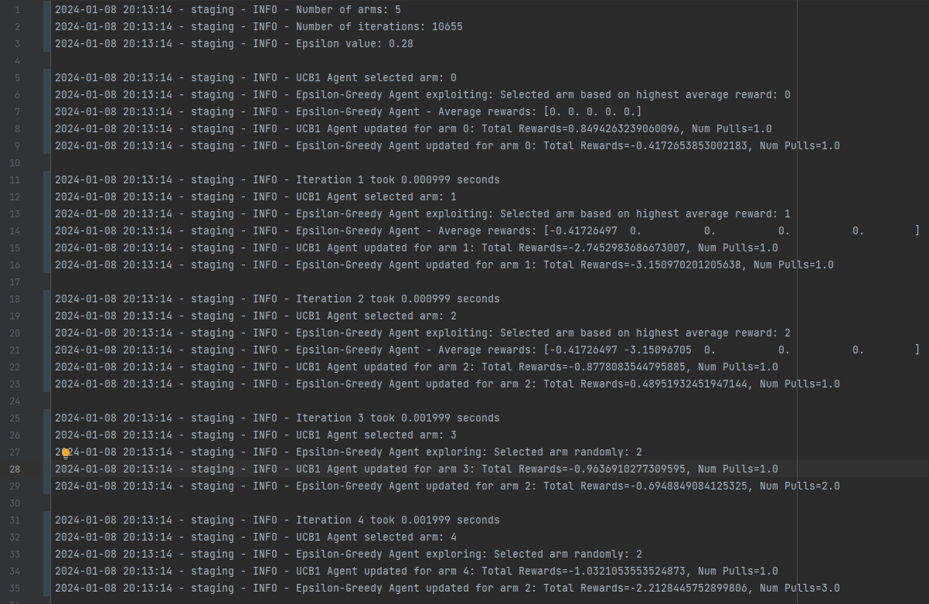
Performanța strategiilor în timp
Notes:
Agenții alternează între selecția bazată pe strategia lor: UCB1 alege bazat pe recompensa medie cea mai mare, în timp ce Epsilon-Greedy alternează între exploatare (alegerea brațului cu cea mai mare recompensă medie) și explorare (alegerea unui braț la întâmplare).
Recompensele pentru fiecare braț selectat sunt actualizate după fiecare iterație, cu valori atât pozitive cât și negative, indicând succesul sau eșecul acțiunilor agentului.
UCB1 Agent:
alege consecvent brațul cu cea mai mare valoare estimată a recompensei, bazat pe strategia UCB1, care încorporează atât recompensa medie cât și incertitudinea asociată cu fiecare braț, pentru a echilibra explorarea și exploatarea.
Epsilon-Greedy Agent:
alternează între explorare, alegând un braț la întâmplare, și exploatare, alegând brațul cu cea mai mare recompensă medie până în acel moment, bazat pe rata de explorare (epsilon).

Slide 8
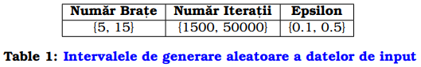
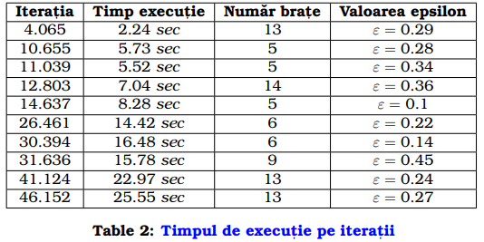
Date experimentale
Notes:
Se poate observa ca timpul de executie creste pe masura ce numarul de iteratii creste. Acest lucru era de asteptat, deoarece fiecare iteratie implica un numar de runde mai mare în simulare, iar acest proces se repeta de fiecare data. În general, o crestere a timpului de executie odata cu cresterea numarului de iteratii poate sugera ca simularea devine mai intensiva pe masura ce agentul acumuleaza mai multa experienta si ajusteaza strategiile sale.
Este important de remarcat ca valoarea epsilon si numarul de brate par, de asemenea, sa influenteze timpul de executie. Itreatii cu un numar mai mare de brate au tendinta de a avea timpuri de executie mai mari, iar valori mari ale lui epsilon par sa fie asociate cu timpuri de executie mai lungi în unele cazuri.

Slide 9
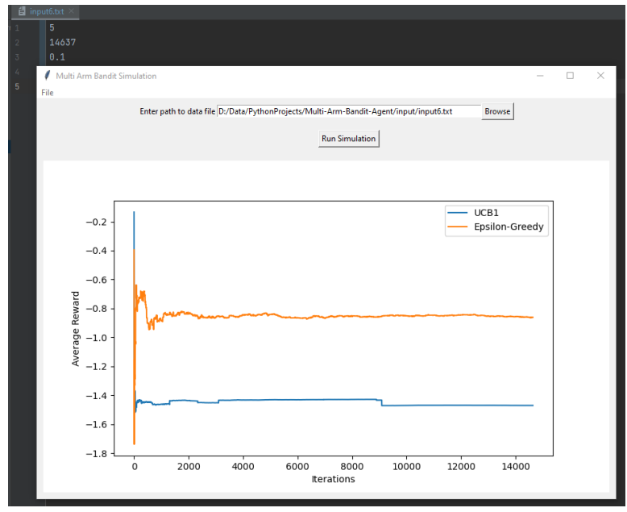
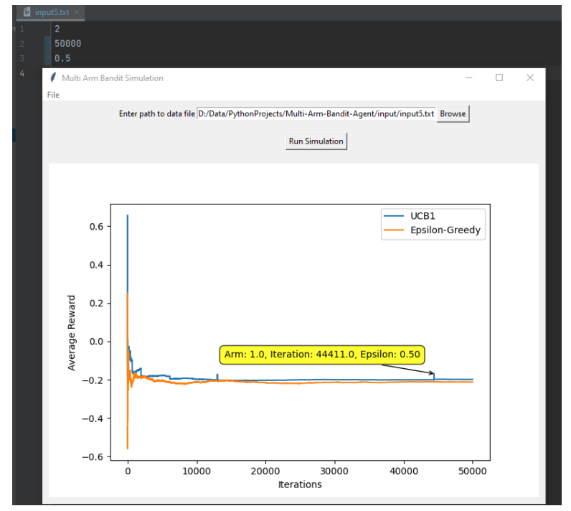
Diferite cazuri de experimente
Simularea cu eps=0.1 rulând pe 14.637 iteratii
Simularea cu eps=0.5 rulând pe 50.000 iteratii
Notes:
Grafic eps=0.1: Graficul arată „Recompensa Medie” pe verticală (axa Y) în raport cu „Iterațiile” pe orizontală (axa X). Valorile recompensei medii par să înceapă de la un nivel scăzut și să devină mai stabile pe măsură ce numărul de iterații crește. Linia albastră reprezintă strategia UCB1, iar linia portocalie reprezintă strategia Epsilon-Greedy. Pe măsură ce iterațiile progresează, ambele strategii par să converge către o recompensă medie constantă, cu strategia Epsilon-Greedy având o recompensă puțin mai mică decât UCB1, sugerând că UCB1 poate fi strategia mai performantă în acest scenariu particular.
Grafic eps=0.5: Graficul indică faptul că ambele strategii au avut o perioadă de învățare inițială (indicată de o scădere abruptă), după care recompensele lor medii s-au stabilizat. Linia albastră (UCB1) și linia portocalie (Epsilon-Greedy) sunt foarte apropiate una de alta pe parcursul simulației, sugerând că performanța celor două strategii este similară în acest scenariu.
Un detaliu adițional este afișat în colțul din dreapta jos al graficului, care indică un "braț" (probabil cel mai bun braț determinat de simulare), numărul iterației (44.411), care este un parametru pentru strategia Epsilon-Greedy ce determină cât de des algoritmul va explora acțiuni noi în loc să exploateze cea mai bună acțiune cunoscută până în momentul respectiv.
Comparând cele două grafice:
Fereastra din stânga arată o recompensă medie general mai negativă pentru ambele strategii decât cea din dreapta.
Numărul de iterații în fereastra din dreapta este mult mai mare, sugerând o simulare mai lungă.
Stabilitatea recompensei în fereastra din dreapta pare să fie mai mare după scăderea inițială, indicând că algoritmii ar putea fi mai eficienți sau că mediul de simulare este mai puțin volatil.
În fereastra din stânga, recompensa medie a ambelor strategii rămâne negativă, în timp ce în fereastra din dreapta, recompensa medie a ambelor strategii se apropie de zero, ceea ce ar putea indica un set de brațe cu recompense mai favorabile sau un algoritm mai eficient la alegerea brațelor.

Slide 10
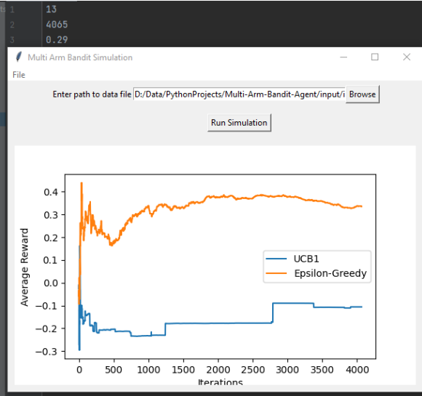
Diferite cazuri de experimente
Simularea cu eps=0.29 rulând pe 4.065 iteratii
Notes:
În faza inițială, ambele strategii încep cu o variație mare a recompensei medii, cu Epsilon-Greedy (portocaliu) având o scădere inițială, apoi o creștere rapidă, iar UCB1 (albastru) începe cu o scădere și apoi se stabilizează. Această volatilitate inițială este tipică în fazele de explorare inițiale ale algoritmilor de învățare cu întăriri, unde algoritmul testează diferite brațe pentru a estima valoarea lor.
Pe măsură ce numărul de iterații crește, linia portocalie indică faptul că recompensa medie pentru strategia Epsilon-Greedy crește și se stabilizează la o valoare pozitivă. Aceasta sugerează că strategia Epsilon-Greedy a început să identifice și să exploateze brațele cu recompense mai mari.
Linia albastră pentru UCB1 se stabilizează la o recompensă medie mai scăzută decât Epsilon-Greedy și rămâne relativ constantă pe parcursul simulării. Acest lucru ar putea indica faptul că, în această simulare și cu parametrii dați, UCB1 nu a performant la fel de bine ca Epsilon-Greedy.
Rezultatele arată că, pentru această simulare specifică și setul de parametri, strategia Epsilon-Greedy a reușit să obțină o recompensă medie mai mare decât UCB1, indicând posibil o adaptare mai bună la acest mediu de simulare sau o mai bună exploatare a informațiilor obținute în timpul fazei de explorare.

Slide 11
Mulțumesc pentru atenția acordată! ☺

